Slide 1
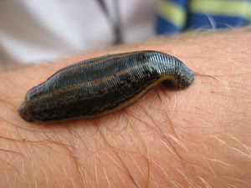
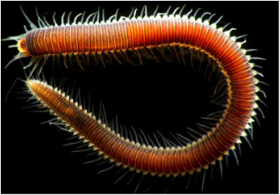
সুপ্রিয়, ১২শ শ্রেণির শিক্ষার্থীবৃন্দ,
জীববিজ্ঞান ক্লাসে
তোমাদেরকে
স্বাগতম

Slide 2
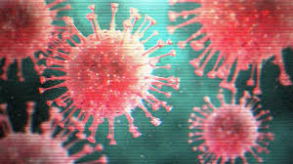
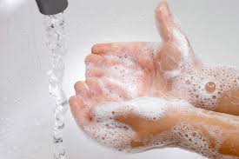
করোনা মহামারির
এই সময়ে তোমরা---
বাইরে গেলে অবশ্যই মাস্ক ব্যবহার করবে।
সাবান দিয়ে উত্তমরূপে
হাত ধৌত করবে।
বাইরে গেলে অবশ্যই সামাজিক দুরত্ব বজায় রাখবে|

Slide 3
শিক্ষক পরিচিতিঃ
মোঃ গোলাম মোস্তফা
সহকারি অধ্যাপক (জীববিজ্ঞান)
বেগুনহাটি ফাজিল ডিগ্রি মাদ্রাসা
কাপাসিয়া,গাজীপুর।
মোবাইলঃ ০১৭১১ ২০৭৯১৪
e-mail: golammostofaap@gmail.com

Slide 4
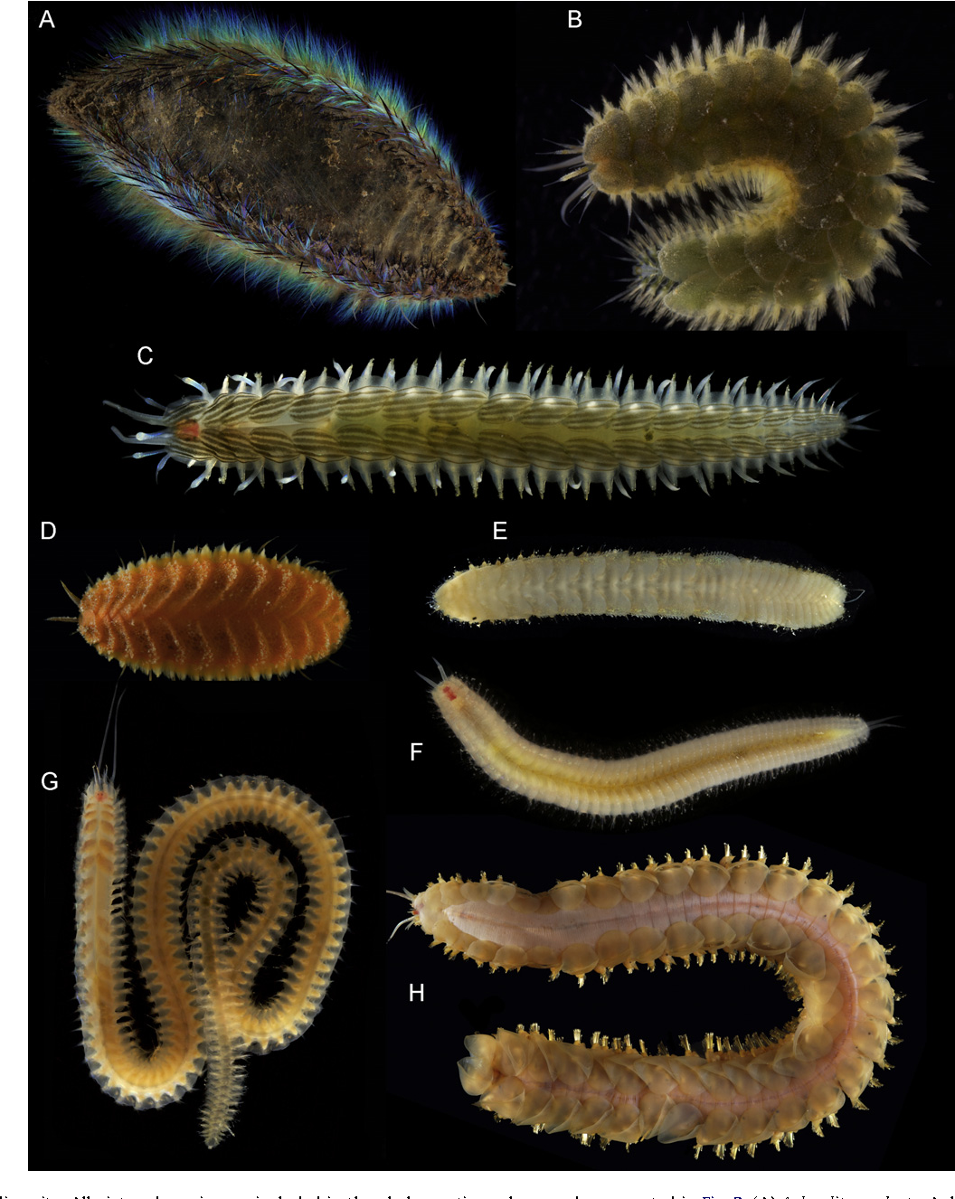
১২শ শ্রেণি
জীববিজ্ঞান
২য় পত্র
১ম অধ্যায়ঃ প্রাণীর শ্রেণিবিন্যাস
Lesson: 06
Annelida

Slide 5
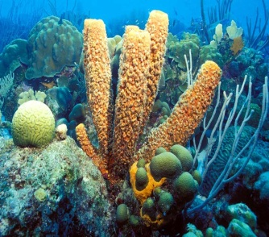
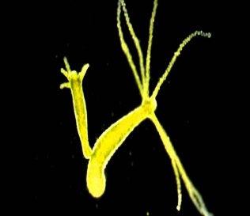
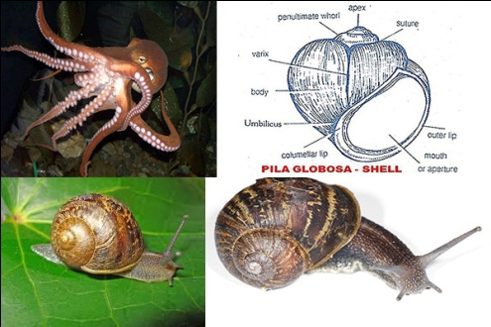
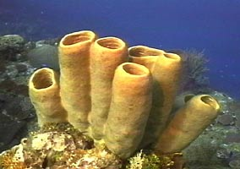
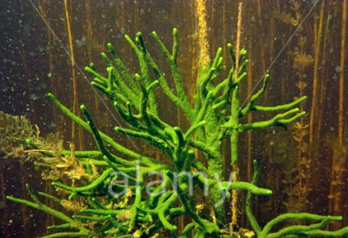
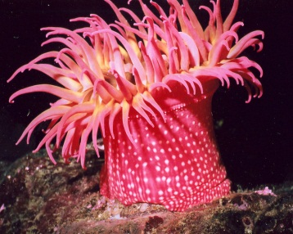
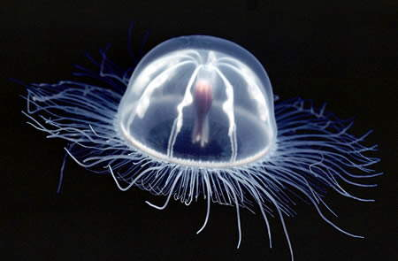
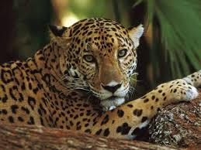
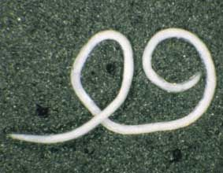
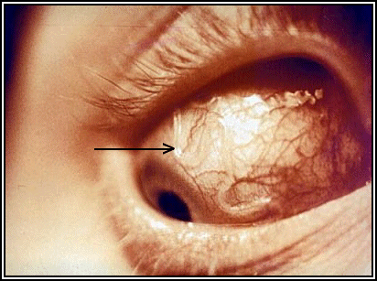
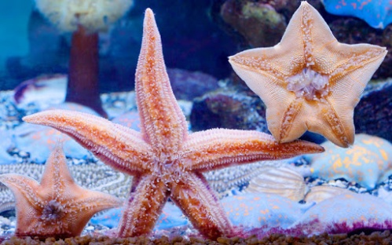
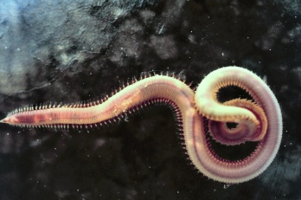
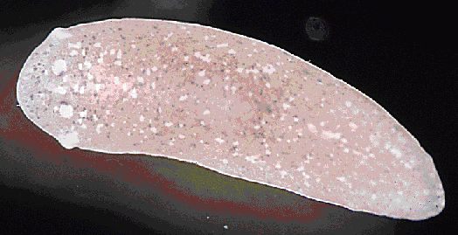
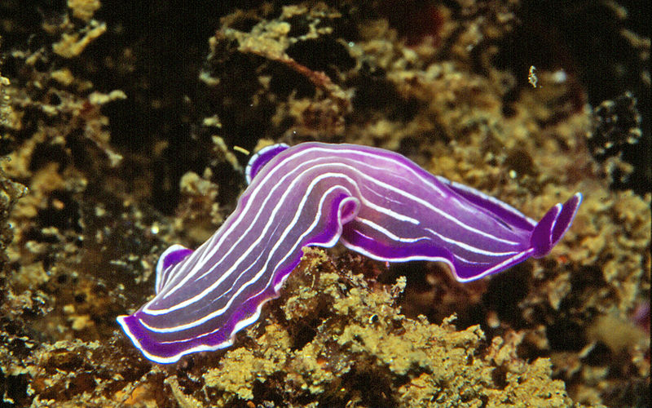
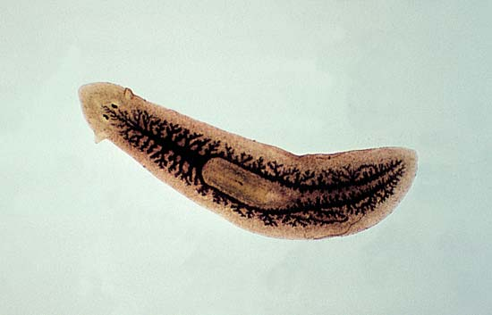
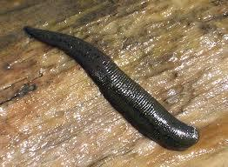
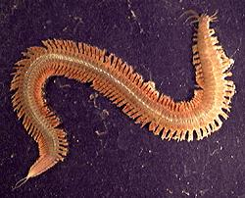
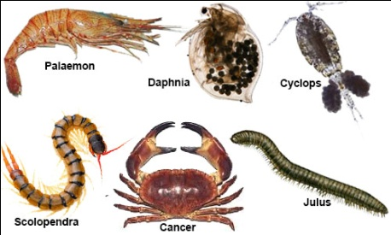
ছবিতে তোমরা কী কী দেখতে পাচ্ছ?

Slide 6
হ্যাঁ, আজ আমাদের আলোচ্য বিষয়ঃ
প্রাণিজগতের শ্রেণিবিন্যাস
প্রাণিজগতের প্রধান পর্ব ৯টি
আজ আমরা পর্ব-6 Annelida এর সনাক্তকারি বৈশিষ্ট্য ও উদাহরণ নিয়ে আলোচনা করবো, ইনশাআল্লাহ।

Slide 7
শিখন ফলঃ
প্রত্যাশা করা যায় যে, আজকের পাঠ শেষে শিক্ষার্থীরা---
1। খণ্ডকায়ীত প্রাণীরা কোন পর্বের তা ব্যাখ্যা করতে পারবে;
2। Annelida পর্বের প্রাণীদের সনাক্তকারি বৈশিষ্ট্য বর্ণনা করতে পারবে;
3। Annelida পর্বের প্রাণীদের ২টি উদাহরণ বা বৈজ্ঞানিক নাম লিখতে পারবে।

Slide 8
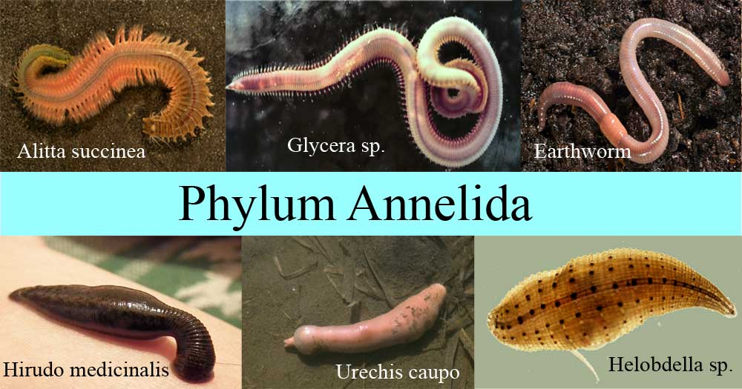
পর্ব- 6.
Annelida
( L. annulus = small ring ( ছোট আংটি )

Slide 9
পর্ব- 6.
Annelida
Annelida পর্বের প্রাণীরা
“অঙ্গু্রীমাল প্রাণী”
বা
“খণ্ডকায়িত প্রাণী”
নামে পরিচিত।

Slide 10
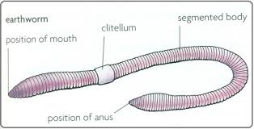
পর্ব- 6.
Annelida
পর্বের বৈশিষ্ট্যঃ
১
প্রকৃত খণ্ডকায়ন উপস্থিত, আংটির মতো একই রকম অনেকগুলো খণ্ডক নিয়ে দেহ গঠিত।
আংটির মতো খণ্ডক

Slide 11
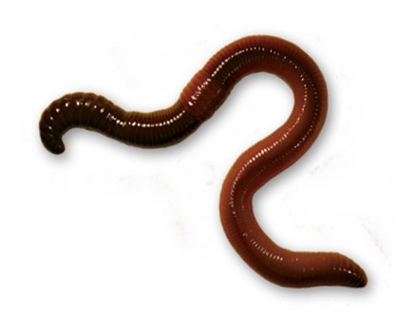
পর্ব- 6.
Annelida
পর্বের বৈশিষ্ট্যঃ
২
দেহ লম্বা, নলাকার, দ্বিপার্শ্বীয়ভাবে প্রতিসম, এপিথেলিয়াম নিঃসৃত পাতলা কিউটিকল -এ আবৃত এবং প্রকৃত সিলোমযুক্ত।
নলাকার দেহ

Slide 12
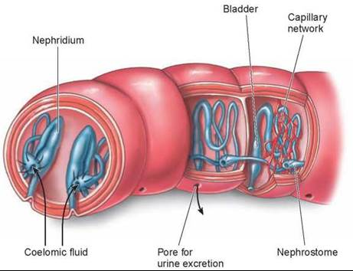
পর্ব- 6.
Annelida
পর্বের বৈশিষ্ট্যঃ
৩
দেহের প্রায় প্রতিটি খণ্ডকে অবস্থিত নেফ্রিডিয়া নামক প্যাঁচানো নালিকা প্রধান রেচন অঙ্গ হিসাবে কাজ করে।
নেফ্রিডিয়াম

Slide 13
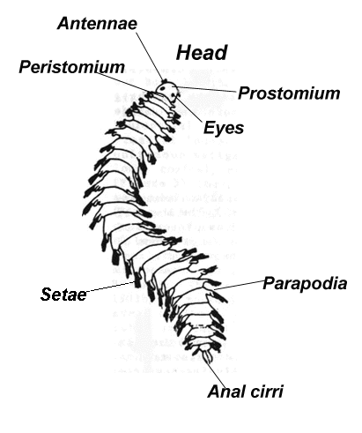
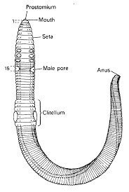
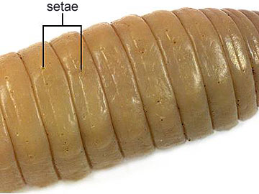
পর্ব- 6.
Annelida
পর্বের বৈশিষ্ট্যঃ
৪
এদের চলন অঙ্গ কাইটিনময় সিটি বা পেশল প্যারাপোডিয়া।
প্যারাপোডিয়াম
সিটি

Slide 14
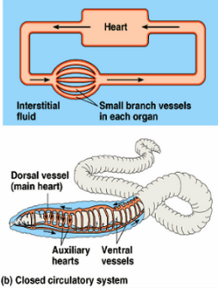
পর্ব- 6.
Annelida
পর্বের বৈশিষ্ট্যঃ
৫
এদের রক্ত সংবহনতন্ত্র বদ্ধ প্রকৃতির।
বদ্ধ
রক্ত সংবহনতন্ত্র

Slide 15
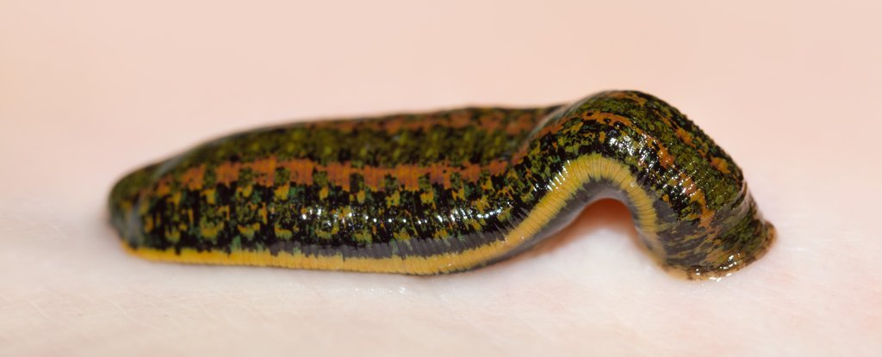
Annelida পর্বের উদাহরণ
১
২
Metaphire posthuma
Hirudo medicinalis

Slide 16
মূল্যায়ন
১। Annelida পর্বের প্রাণীদের প্রধান রেচন অঙ্গের নাম কী?
২. কোন পর্বের প্রাণীদের খণ্ডকায়ীত প্রাণী বলা হয়?
৩। Annelida পর্বের প্রাণীদের রক্ত সংবহনতন্ত্র কোন ধরণের?
৪। কোন পর্বের প্রাণীদের চলন অঙ্গ সিটি বা প্যারাপোডিয়া?

Slide 17
বাড়ির কাজ
1। চিত্রের প্রাণিটি যে পর্বের সে পর্বের ৩টি বৈশিষ্ট্য বর্ণনা কর
এবং ২টি উদাহরণ দাও।

Slide 18
“বিনা পরিশ্রমে যা অর্জন করা যায়,
তা দীর্ঘস্থায়ী হয় না।”-ইমারসন

Slide 19
এতক্ষণ মনোযোগ সহকারে,
Annelida পর্বের প্রাণীদের সনাক্তকারি বৈশিষ্ট্য ও উদাহরণ নিয়ে আলোচিত ক্লাসে উপস্থিত থাকার জন্য তোমাদেরকে-

Slide 20
ধন্যবাদ

